Slide 1
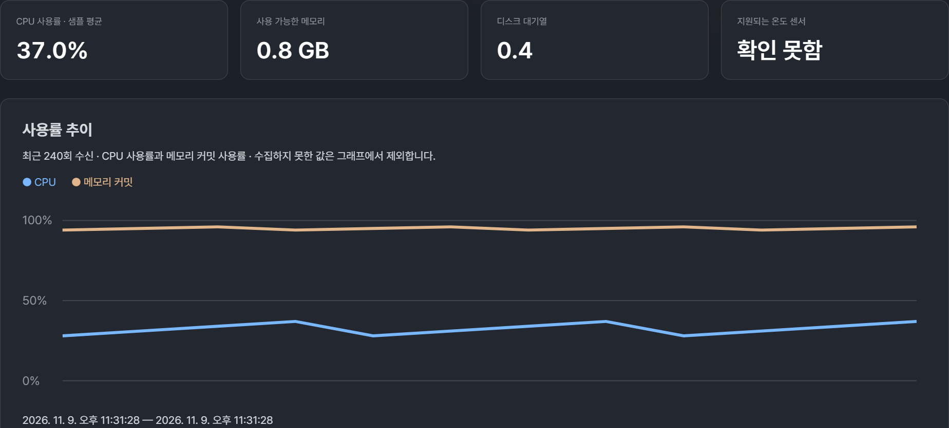
SpecCheck
Windows Agent 기반
PC 진단과 구매 지원
PC 상태 수집부터 교체 후보 확인까지
Agent가 구매 지원 흐름을 연결합니다
Docker 배포 화면 / 발표용 측정 예시
SpecCheck 최종 발표 2026.11
01
Notes:
발표 시간: 25초
SpecCheck는 Windows Agent가 사용자 PC 상태를 수집하고, 진단 확인에서 교체 후보와 구매 경로까지 이어주는 시스템입니다. 이번 구현에서는 Agent가 서버의 진단·호환성·가격 도구를 호출해 추천 결과를 정리하고 판매처를 열 수 있도록 확장했습니다. 실제 계산 도구는 서버에 두고 Agent가 사용자에게 필요한 작업 순서를 조정합니다. 한 사용자가 메모리 부족을 확인하고 구매 조건을 검토하는 과정을 설명하겠습니다.
근거
- docs/agent-purchase-workflow.md (2026-11-10)
- agent/speccheck_agent/purchase.py
- backend/app/services/monitoring_service.py

Slide 2
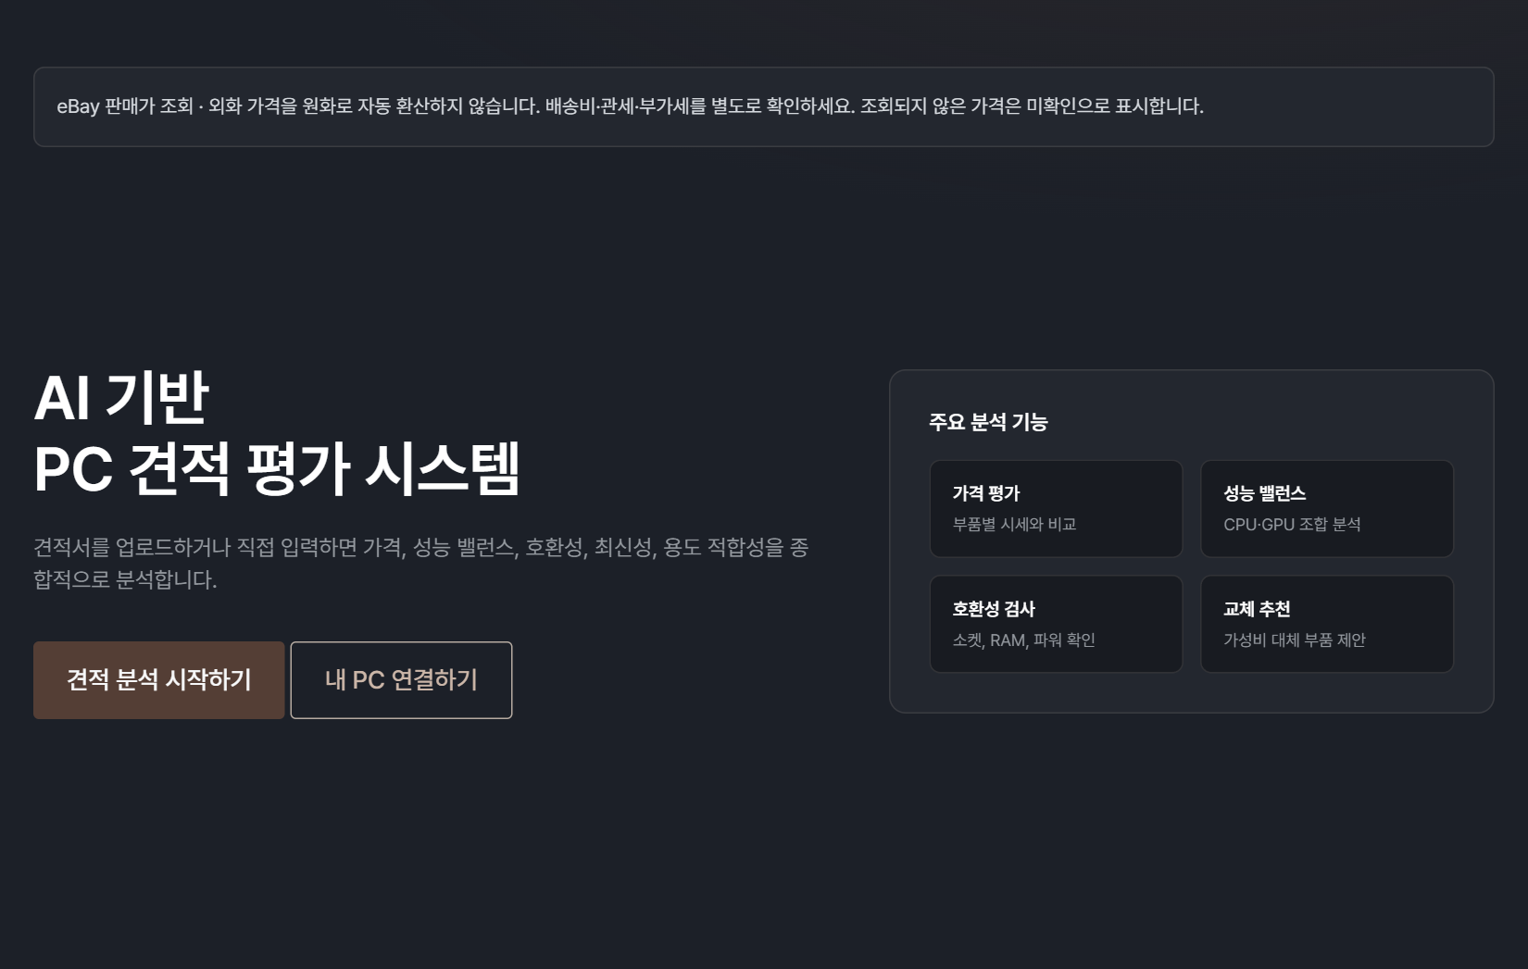
작업 중 끊김을 겪는 사용자
게임·작업 프로그램과
브라우저를 함께 실행
“CPU를 바꿔야 할까?”
“메모리가 부족한 걸까?”
부품을 고르기 전에
현재 PC 상태를 확인합니다
가상 사용자 사례
02
Notes:
발표 시간: 30초
사용자는 게임이나 영상 작업을 하면서 브라우저와 여러 프로그램을 함께 실행합니다. 최근 화면이 끊기고 프로그램을 전환할 때 기다리는 일이 생겼습니다. PC 사양을 잘 모르는 사용자는 CPU나 그래픽카드를 먼저 바꿔야 하는지, 메모리가 부족한지 판단하기 어렵습니다. 검색으로 부품의 가격을 알아도 현재 증상과 어떤 관계가 있는지는 알 수 없습니다. SpecCheck에서는 구매를 결정하기 전에 자신의 PC 상태와 권고 이유를 확인할 수 있도록 구성했습니다. 이 상황은 발표를 위한 가상 사용자 사례입니다.
근거
- outputs/reports/2026-개정-D08-프로젝트 결과보고서.md (2026-11-09 개정)
- frontend/web/index.html

Slide 3
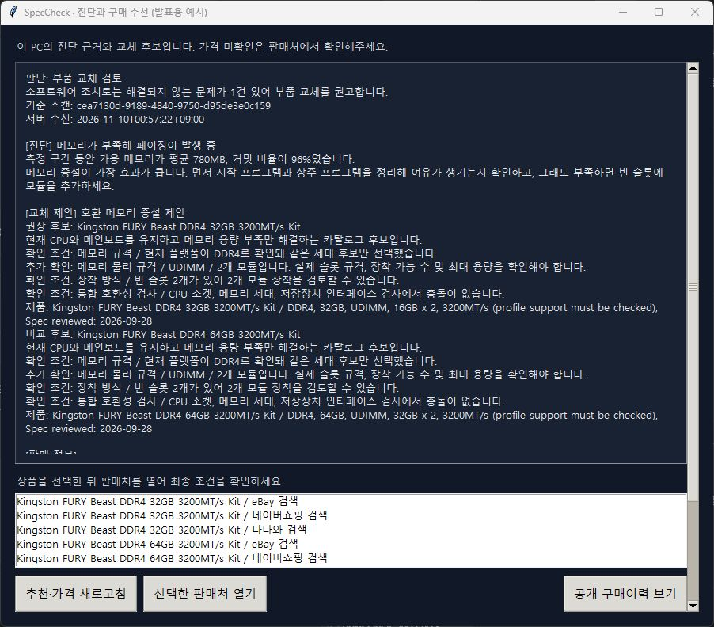
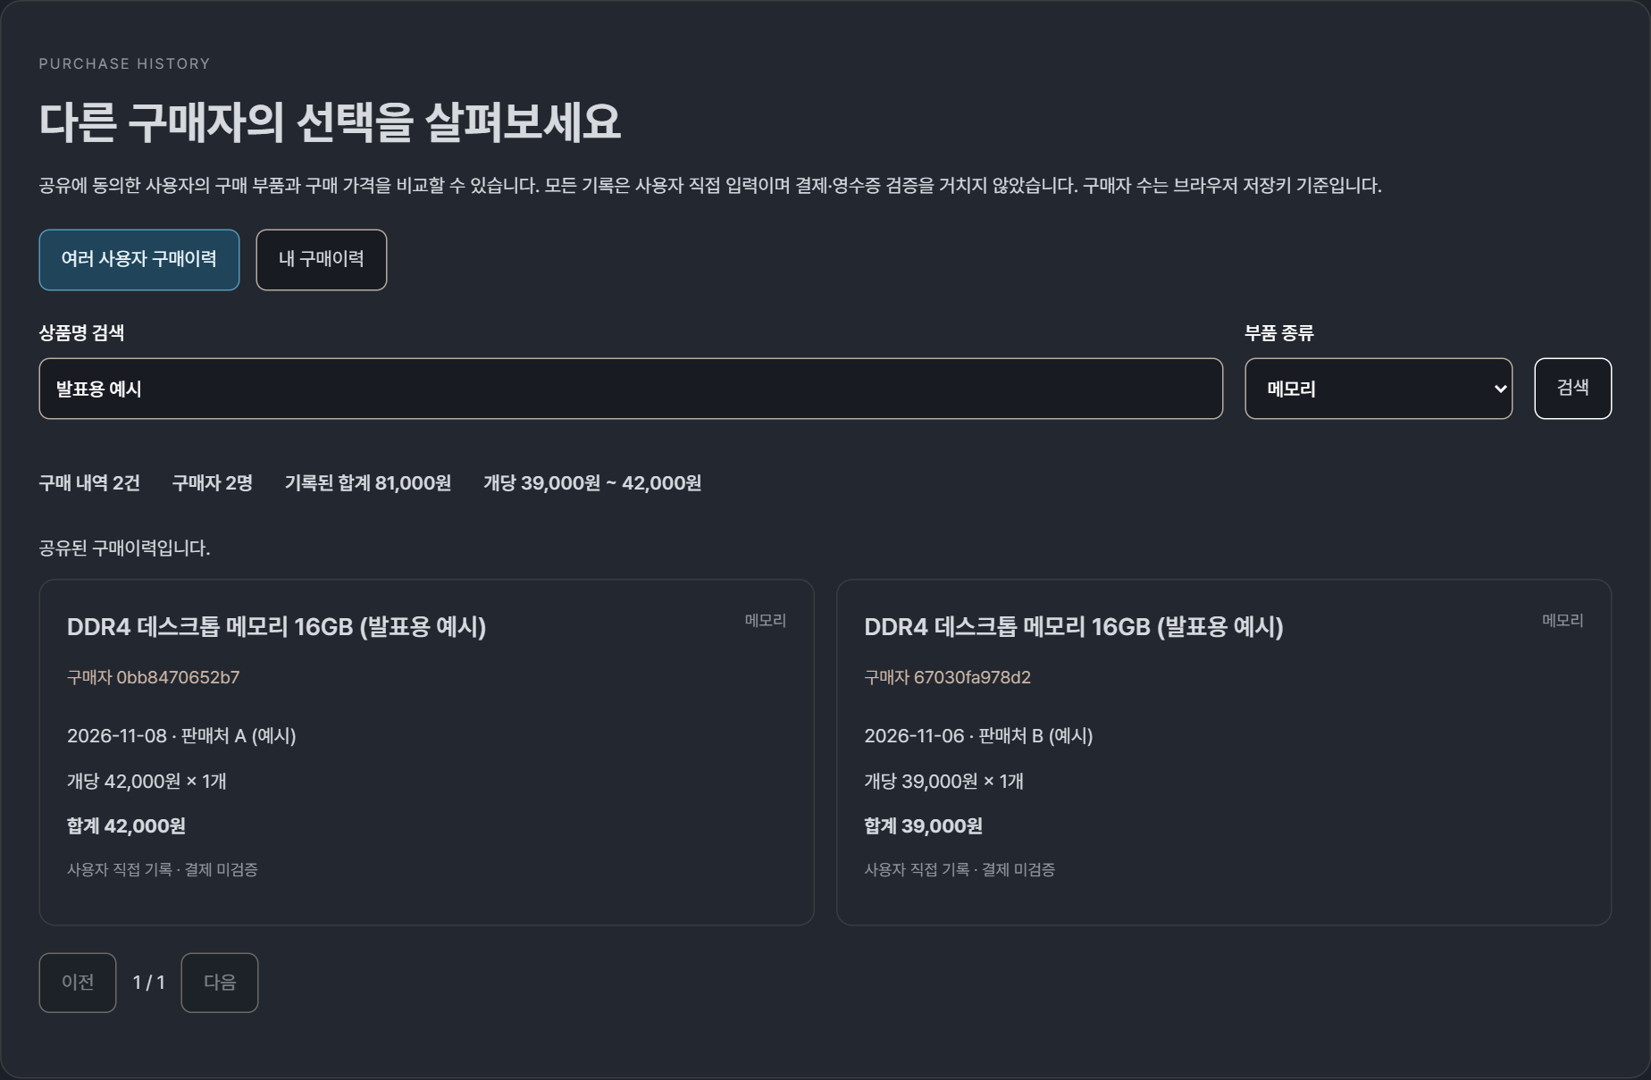
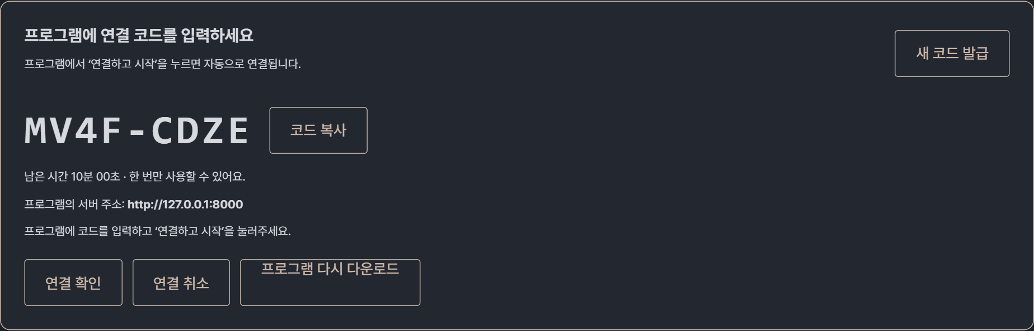
사용자 시나리오: 확인하고, 판단하고, 선택하기
1 내 PC 연결
2 Agent 추천 확인
3 공개 이력과 구매
수집 범위에 동의
Agent에 연결 코드 입력
진단·호환 조건 확인
후보·판매 정보 조회
공개 구매이력 웹 참고
Agent에서 판매처 열기
발표용 예시: 16GB RAM / 가용 평균 780MB / 커밋 96% · 설정 문제는 수정, 조치할 이상이 없으면 유지
03
Notes:
발표 시간: 60초
사용자는 작업 중 끊김을 겪고 내 PC 모니터링에서 수집 범위에 동의합니다. Windows Agent에 웹의 연결 코드를 입력하면 해당 PC가 서버에 연결됩니다. Agent가 현재 회차의 데이터를 전송한 뒤 그 스캔의 진단과 교체 후보를 확인합니다. 사용자가 진단·구매 추천 보기를 열면 메모리 부족 근거, 제품 후보와 확인할 장착 조건을 읽을 수 있습니다. 이 예시에는 16GB 메모리, 가용 평균 780MB, 커밋 96%를 입력했습니다. 사용자는 상주 프로그램 정리도 검토하고, 구매를 고려한다면 가격을 조회한 뒤 다른 구매자의 공개 기록을 참고하거나 선택한 판매처로 이동합니다. 유지·수정 판정이면 Agent는 구매 링크를 만들지 않습니다. 프로그램 정리나 결제 자체를 자동 수행하는 흐름은 아닙니다.
근거
- docs/agent-purchase-workflow.md (2026-11-10)
- 실제 Python Windows Agent GUI 캡처. 로컬 Docker API의 합성 메모리 부족 사례로 생성한 결과이며 실제 사용자 PC 측정값이 아님. EXE 실행 화면으로 제시하지 않음.
- agent/speccheck_agent/watch.py
- agent/speccheck_agent/purchase.py

Slide 4
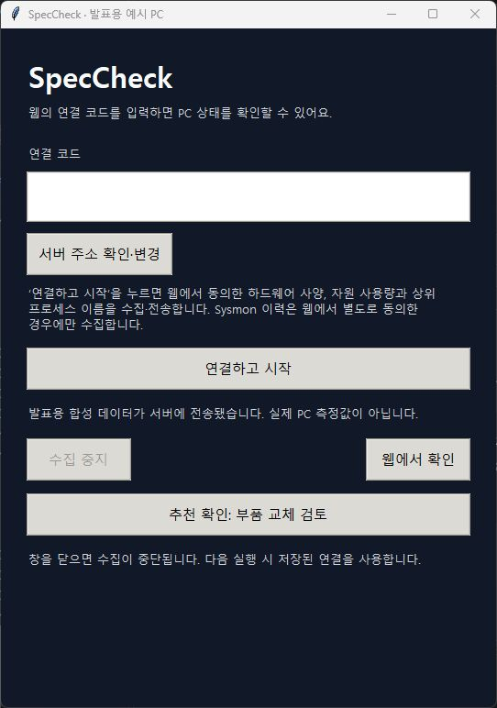
Agent가 수집부터 구매 지원까지 진행
PC에서 직접 수집
CPU·GPU·RAM·저장장치 사양
CPU·메모리·디스크 부하
지원되는 건강도·오류 이력
진단·구매 지원으로 연결
진단·후보·가격 도구 호출
호환 조건과 판매처 표시
로컬 Python Agent 화면 · 합성 연결 예시 / 성능 수집·전송 30초, 사양 갱신 5분
04
Notes:
발표 시간: 55초
Agent는 Windows에서 CIM과 WMI 조회를 수행하고 사양과 자원 사용 상태를 표준 스냅샷으로 기록합니다. 로컬 Basic Scan에서는 지원되는 저장장치 건강도와 오류 이력도 확인합니다. 공개 모니터링 전송은 하드웨어·성능·선택적 보안 범위입니다. 이번 변경으로 첫 데이터 전송 후 현재 스캔의 진단을 확인하고, 추천 창에서 교체 후보와 호환 조건을 표시하도록 확장했습니다. 추천 창을 열거나 갱신할 때 가격 도구를 요청하고 사용자가 선택한 판매처를 엽니다. 성능 수집과 추천 요청은 별도 스레드로 동작합니다. 화면은 Python으로 실행한 실제 GUI이며 발표용 합성 연결을 사용했습니다.
근거
- docs/agent-purchase-workflow.md (2026-11-10)
- 실제 Python Windows Agent GUI 캡처. 로컬 Docker API의 합성 메모리 부족 사례로 생성한 결과이며 실제 사용자 PC 측정값이 아님. EXE 실행 화면으로 제시하지 않음.
- agent/speccheck_agent/desktop.py
- agent/speccheck_agent/watch.py

Slide 5
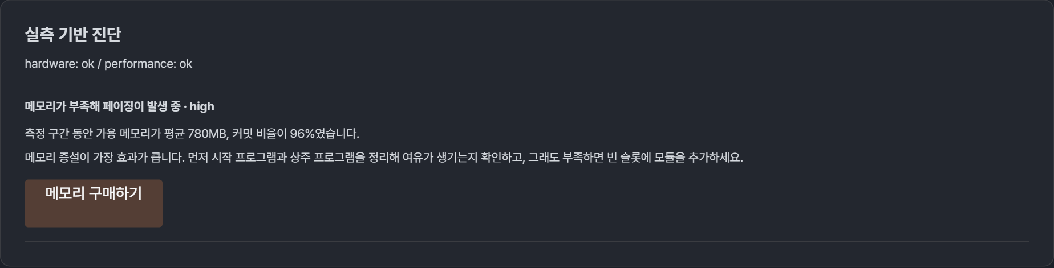
측정 근거에 따른 유지·수정·구매 판단
가용 메모리 평균
메모리 커밋 비율
780 MB
96%
증설 검토
발표용 합성 측정값 · 19개 규칙으로 확보된 자료를 평가 · 설정 문제는 수정, 조치할 이상이 없으면 유지
05
Notes:
발표 시간: 55초
서버는 확보된 자료에 19개 규칙을 적용합니다. 메모리 부족 사례에서는 가용 메모리 평균 780MB와 커밋 비율 96%가 함께 관측되도록 합성 자료를 입력했습니다. 규칙은 가용 평균 1500MB 이하와 커밋 90% 이상을 함께 확인해 증설 검토를 안내합니다. Agent는 해당 스캔의 진단 결과를 자신의 전송키로 제한 조회하고 다음 행동을 정합니다. 유지·수정 결과이면 가격 요청과 구매 링크 생성을 진행하지 않습니다. 짧은 표본만으로 고장이나 인과관계를 확정하지 않으며, 수집 범위와 결측을 함께 확인해야 합니다. 규칙 판정 자체는 서버가 담당합니다.
근거
- docs/agent-purchase-workflow.md (2026-11-10)
- backend/app/diagnosis/engine.py
- backend/app/diagnosis/rules/performance_rules.py
- backend/app/api/routes/monitoring.py

Slide 6
Agent에서 교체 후보와 호환 조건 확인
진단 근거에 맞춘 후보
DDR4 32GB / 64GB 후보
현재 CPU·메인보드 유지 검토
메모리 세대·모듈 수·슬롯 확인
미확인 조건은 추가 확인으로 안내
서버 도구의 결과를 Agent가 정리
실제 Python GUI / 16GB RAM·가용 평균 780MB·커밋 96%의 합성 시나리오
06
Notes:
발표 시간: 50초
새 추천 창에는 자신의 진단과 교체 후보가 함께 나옵니다. 이 예시에서는 현재 CPU와 메인보드를 유지하면서 메모리 용량을 늘리는 DDR4 32GB와 64GB 후보가 표시됐습니다. 서버의 카탈로그·호환성 도구가 만든 후보를 Agent가 받아 정리합니다. 메모리 세대나 확보된 슬롯 정보는 확인 조건으로, 실제 물리 규격과 최대 용량처럼 확정할 수 없는 조건은 추가 확인 사항으로 표시합니다. 호환 검사에 실패하거나 검사 상태를 확인하지 못한 후보는 Agent의 구매 연결에서 제외합니다. 이 화면에 나온 제품은 합성 PC 사례의 기술적 후보이며 모든 PC에 대한 구매 권유가 아닙니다.
근거
- docs/agent-purchase-workflow.md (2026-11-10)
- 실제 Python Windows Agent GUI 캡처. 로컬 Docker API의 합성 메모리 부족 사례로 생성한 결과이며 실제 사용자 PC 측정값이 아님. EXE 실행 화면으로 제시하지 않음.
- agent/speccheck_agent/purchase.py: eligible_candidate(), run_assistance(), build_report()
- backend/app/diagnosis/recommendations.py

Slide 7
다른 사용자의 공개 구매이력 참고
Agent에서 공개 이력 열기
상품명·부품 종류로 검색
구매 가격·구매일·판매처 확인
익명 구매자별 공개 기록 조회
공개에 동의한 기록만 표시
내 기록은 공개 여부를 관리
발표용 예시 기록 · 사용자 직접 입력 · 결제·영수증 미검증
07
Notes:
발표 시간: 40초
사용자는 Agent의 공개 구매이력 보기 버튼으로 여러 사용자 구매이력 웹을 열 수 있습니다. 상품명과 부품 종류로 검색하고 익명 구매자별 공개 기록을 조회할 수 있습니다. 구매일, 수량, 가격과 판매처를 참고하되 공개에 동의한 기록만 표시합니다. 모든 내역은 사용자 직접 입력이며 결제나 영수증을 검증한 자료가 아닙니다. 화면의 두 구매자와 가격은 발표용 예시입니다. Agent가 이 자료를 가격 API의 실제 판매가로 바꾸어 사용하는 기능은 구현하지 않았습니다.
근거
- docs/agent-purchase-workflow.md (2026-11-10)
- agent/speccheck_agent/desktop.py: open_purchase_history()
- frontend/web/js/purchase-history.js
- backend/app/services/purchase_history.py

Slide 8
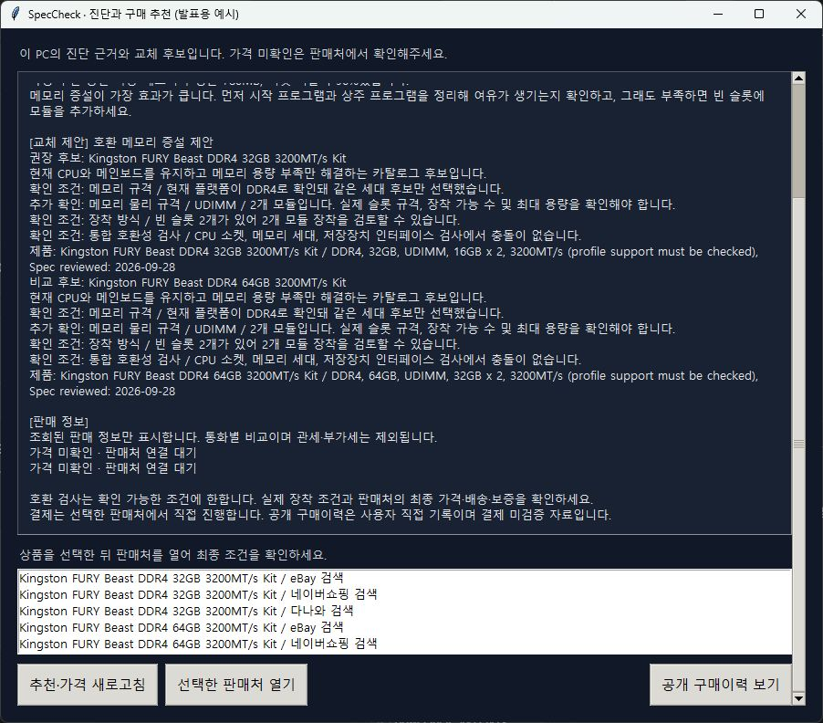
Agent가 가격 조회와 구매 경로를 연결
필요할 때 판매 정보 조회
추천 창을 열거나 갱신하면 요청
가격 오류 시 후보·검색 링크 유지
상품 선택 후 판매처 열기
최종 가격·배송·보증 확인
결제는 판매처에서 직접 진행
현재 로컬 서버는 가격 연동 미설정 / 가격·재고를 만들지 않고 미확인으로 표시
08
Notes:
발표 시간: 50초
Agent는 구매 권고와 유효한 후보가 있을 때만 판매 정보를 조회합니다. 서버에 보내는 것은 카탈로그 제품 ID이며 판매처에 기기 키나 원시 PC 자료를 전달하지 않습니다. 현재 로컬 서버의 가격 연동은 미설정 상태여서 화면처럼 미확인 안내와 검색 링크를 유지합니다. 사용자는 목록에서 제품과 판매처를 선택하고 선택한 판매처 열기를 누릅니다. 최종 가격·배송비·보증 조건과 결제는 판매처에서 확인합니다. 수집 루프가 돌 때마다 가격을 조회하지 않고 추천 창 열기나 갱신 시에 요청합니다. 가격 응답 형식 오류나 통신 실패도 기술적 후보를 지우지 않도록 처리했습니다.
근거
- docs/agent-purchase-workflow.md (2026-11-10)
- 실제 Python Windows Agent GUI 캡처. 로컬 Docker API의 합성 메모리 부족 사례로 생성한 결과이며 실제 사용자 PC 측정값이 아님. EXE 실행 화면으로 제시하지 않음.
- agent/speccheck_agent/purchase.py
- agent/speccheck_agent/desktop.py: open_shopping()
- backend/app/services/purchase_market.py

Slide 9
Agent·서버·웹의 책임과 데이터 흐름
1 사용자 PC
2 진단 서버
3 웹 브라우저
Windows Agent
FastAPI 서버
진단·모니터링 웹
PC 정보 수집·표준화
진단·교체 후보 요청
가격 조회와 판매처 연결
로컬 이력 보관
입력 검증·규칙 진단
카탈로그·호환성·가격 API
기기별 이력과 권한 관리
상태와 진단 결과 표시
공개 구매이력 검색
상품 검색과 판매처 연결
Docker는 실행 환경 / 내 PC·클라우드는 서버가 실행되는 장소
Agent가 서버 도구를 호출해 추천·구매 지원 흐름을 조정
09
Notes:
발표 시간: 60초
Windows Agent가 PC 정보를 수집하고 자신의 진단과 교체 후보, 가격 도구를 순서대로 호출하도록 확장했습니다. 서버는 데이터 검증과 19개 규칙, 카탈로그 호환성 검사, 판매 정보 API와 저장소를 제공합니다. 웹은 모니터링과 공개 구매이력 조회, 상품 검색을 제공합니다. Agent가 전체 구매 지원 흐름을 진행하지만 알고리즘과 공급자 인증키를 모두 EXE 안으로 옮긴 구조는 아닙니다. 현재 규칙 기반 흐름이며 LLM이 자율적으로 다음 도구를 계획하는 기능은 아닙니다. Docker는 실행 환경이고 내 PC와 클라우드는 실행 장소입니다. 이번 수정은 로컬 Docker와 Python GUI에서 검증했으며 공개 서버에는 아직 반영하지 않았습니다.
근거
- docs/agent-purchase-workflow.md (2026-11-10)
- compose.yaml
- agent/speccheck_agent/purchase.py
- backend/app/services/monitoring_service.py

Slide 10
PC 연결과 인증된 데이터 통신
1 등록·인증
웹에서 PC 항목과 일회용 코드를 생성
Agent가 코드를 교환해 해당 PC의 전송키 발급
2 수집·전송
PowerShell CIM으로 PC 정보를 수집
표준 JSON을 인증된 API에 전송
3 진단·추천
서버가 입력을 검증해 진단·교체 후보 저장
Agent는 전송키로 자신의 결과만 조회
4 구매 지원·조회
Agent가 호환 조건·가격·판매 링크를 정리
웹은 조회키로 모니터링 결과를 표시
전송키: 업로드·자신의 제한된 진단 조회 / 조회키: 웹 조회·연결 관리 · 연결 코드 10분
10
Notes:
발표 시간: 70초
웹 요청으로 서버가 PC 항목과 일회용 코드를 생성합니다. Agent가 코드를 교환해 해당 PC의 전송키를 받고 PowerShell CIM으로 읽은 정보를 표준 JSON으로 만들어 인증된 API에 전송합니다. 서버는 입력을 검증하고 진단과 교체 후보를 저장합니다. 새 assistance API는 전송키에 연결된 기기의 최근 진단과 후보만 반환합니다. 다른 기기나 원시 스냅샷·이벤트·브라우저 조회키를 반환하지 않습니다. Agent는 응답의 기기 ID와 요청한 스캔 ID를 확인한 뒤 구매 필요 여부에 따라 후보와 가격, 판매 링크를 정리합니다. 웹의 기존 조회키 API는 계속 별도로 사용합니다. 이 연결로 수집 프로그램이 구매 지원 흐름까지 수행하게 됐습니다.
근거
- docs/agent-purchase-workflow.md (2026-11-10)
- backend/app/api/routes/monitoring.py: assistance()
- backend/app/services/monitoring_service.py: assistance()
- agent/speccheck_agent/purchase.py: run_assistance()

Slide 11
수집·추천·조회 작업의 기본 간격
처리 | 기본 간격 | 대상·상태
Agent 성능 수집·전송 | 30초 | CPU·메모리·디스크 부하
하드웨어 사양 재수집 | 5분 | 첫 수집 이후 사양 갱신
Agent 자동 추천 확인 | 약 5분 | 현재 회차 스캔 업로드 후
Agent 가격 조회 | 창 열기·갱신 시 | 구매 후보가 있을 때
웹의 결과 조회 | 약 10초 | 데이터 수신 후
웹의 연결 상태 조회 | 약 3초 | 연결 대기·재연결 중
가격 조회는 자동 수집과 분리해 필요할 때 수행
기본 설정 기준 · 실제 간격은 처리·통신 시간에 따라 달라짐 · 웹은 활성 상태에서 폴링
11
Notes:
발표 시간: 35초
성능 수집과 전송은 기본 30초, 하드웨어 사양 재수집은 5분입니다. 새 자동 추천 확인은 첫 업로드 후 실행하고 이후 약 5분 간격으로 현재 회차의 전송이 완료됐을 때 수행합니다. 자동 확인에서는 외부 가격을 조회하지 않습니다. 가격은 사용자가 추천 창을 열거나 새로고침할 때 구매 후보가 있으면 조회합니다. 웹은 데이터 수신 후 약 10초, 연결 대기나 재연결 중에는 약 3초마다 서버를 확인합니다. 실제 작업 시간이나 네트워크 상태에 따라 간격이 늘어날 수 있습니다.
근거
- docs/agent-purchase-workflow.md (2026-11-10)
- agent/speccheck_agent/desktop.py: refresh_assistance()
- agent/speccheck_agent/watch.py: cmd_watch()
- frontend/web/js/monitor.js

Slide 12
Agent가 구매 지원 흐름을 조정하는 코드
purchase.py의 run_assistance() 핵심 처리
context = _get(connection, ..., private=True)
자신의 진단 조회
if decision["action"] == "purchase": ...
구매 필요 여부 분기
market = _get(connection,
"/api/purchase/quotes?" + ...)
카탈로그 후보의 가격 조회
return build_report(context, market, market_message)
후보·조건·판매 링크 정리
실패 처리
가격 오류에도 기술적 후보 유지
다른 연결·이전 요청의 응답은 화면 반영에서 제외
12
Notes:
발표 시간: 40초
Agent의 run_assistance 함수가 구매 지원 흐름의 진입점입니다. 먼저 자신의 스캔에 대한 제한된 진단을 요청하고 응답의 기기 ID와 스캔 ID를 확인합니다. 유지·수정이면 구매 후보와 가격 조회를 진행하지 않습니다. 구매이면 호환 상태가 유효한 후보의 카탈로그 ID를 모아 서버의 quotes 도구를 호출합니다. 가격 응답이 없거나 형식이 잘못돼도 기술적 후보와 검색 링크를 유지합니다. 결과는 보고서와 허용된 판매처 링크로 정리합니다. GUI는 별도 스레드에서 실행하고 연결 세대와 요청 ID를 확인해 이전 결과가 새로운 화면을 덮지 않도록 합니다. 코드에는 설명을 위해 인자를 생략한 부분이 있습니다.
근거
- docs/agent-purchase-workflow.md (2026-11-10)
- agent/speccheck_agent/purchase.py: run_assistance(), build_report()
- agent/speccheck_agent/desktop.py: refresh_assistance(), drain()

Slide 13
수정 후 검증과 적용 범위
146건
303건
53건
Agent 회귀 통과
서버 회귀 통과
UI 로직 회귀 통과
Agent 구매 지원을 로컬 서버와 연결했습니다
남은 확인: 공개 서버 반영과 EXE 실행 검증
2026.11.10 수정분 / EXE는 Windows 앱 제어로 실행 차단 · D07 기존 환경 차단 4건 별도
13
Notes:
발표 시간: 30초
이번 수정에 대해 Agent 146건, 서버 303건, UI 로직 53건의 회귀 시험이 통과했습니다. 로컬 Docker API와 실제 Agent 코드를 연결해 유지·수정·구매 합성 사례에서 구매 링크가 각각 0개·0개·6개인 것을 확인했습니다. Python GUI의 추천 표시와 서버 다운로드 파일 일치도 확인했습니다. Windows EXE는 빌드했으나 이 PC의 앱 제어 정책으로 실행 검증이 차단됐고 공개 배포 서버에는 아직 반영하지 않았습니다. 이는 11월 9일 D07의 36건 인수 사례와 별도 결과이며 기존 환경 차단 4건을 통과로 바꾸지 않습니다. 실제 판매가 응답, 공개 환경과 조치 전후 자동 비교는 추가 확인 과제입니다.
근거
- docs/agent-purchase-workflow.md (2026-11-10)
- agent/tests/test_purchase.py
- agent/tests/test_desktop.py
- backend/tests/test_monitoring.py
- outputs/reports/2026-개정-D07-소프트웨어시스템시험결과서.md

